Slide 1
예상 독자 : 타이타닉에 관심이 있는 일반인들
시각화 목적 : 과연 어떤 특징을 가진 사람들이 사고에서 가장 많이 죽었을까?
시각화 Tool 선정 이유 : csv 파일을 다루는데 있어 Tableau와 함께 가장 적절하다고 여겼으나, Tableau는 다소 무겁다고 판단해 빠르고 간단하게 진행할 수 있는 Python 환경 선택
Plot 선정 이유 : 히트맵을 통해 과연 어떤 특징이 생존과 가장 연관성이 높았는지 확인하고, 해당 요인에서는 어떤 사람들이 많이 죽었는지 확인하면 생존과 직결된 가장 중요한 특징을 파악할 수 있을 것이라 판단함
시각화 결과 : 히트맵으로 확인한 결과 생존과 가장 연관성이 높은 변수는 Pclass 였고, Pclass를 기준으로 전체 승객 중 사망자의 비율을 확인해 볼 수 있었음. 이때, Pclass가 1인 승객들의 사망자 비중이 압도적으로 높은 것으로 확인됨

Slide 2
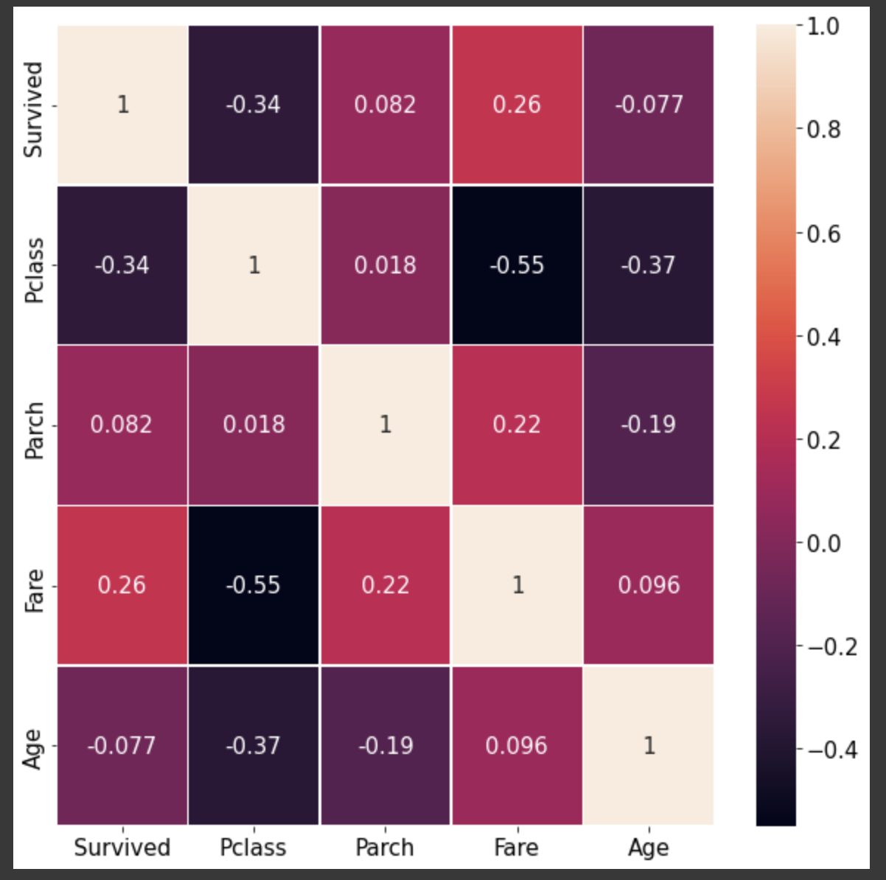

Slide 3
